Slide 2
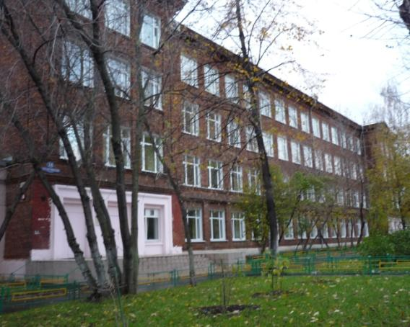

Slide 5
ПЛАНЕТА НЕВЫУЧЕННЫХ УРОКОВ

Slide 6
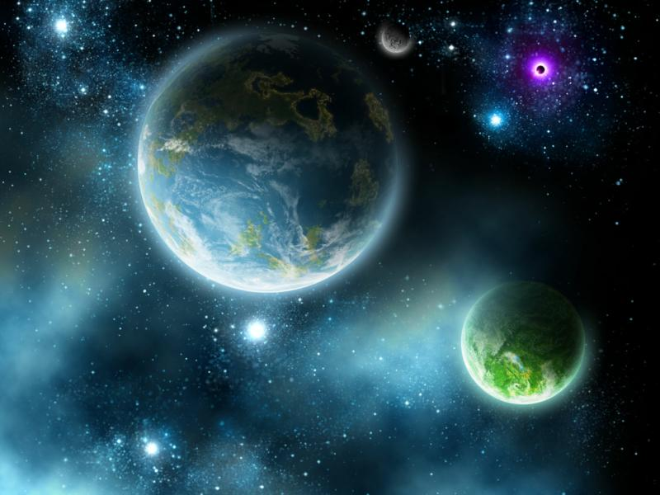

Slide 7
ПЛАНЕТА НЕВЫУЧЕННЫХ УРОКОВ

Slide 13
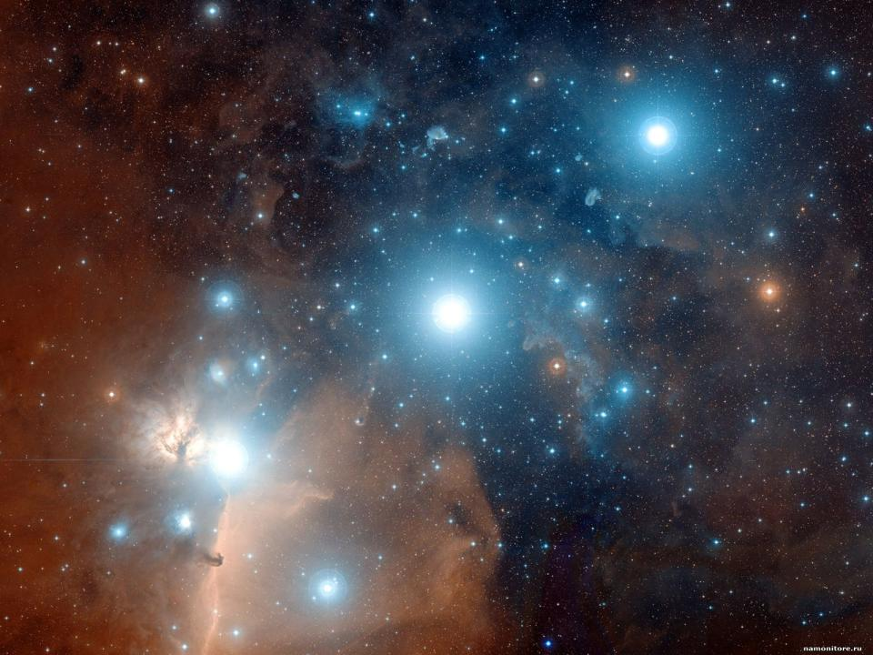

Slide 14
ПЛАНЕТА
ШУТОК

Slide 16
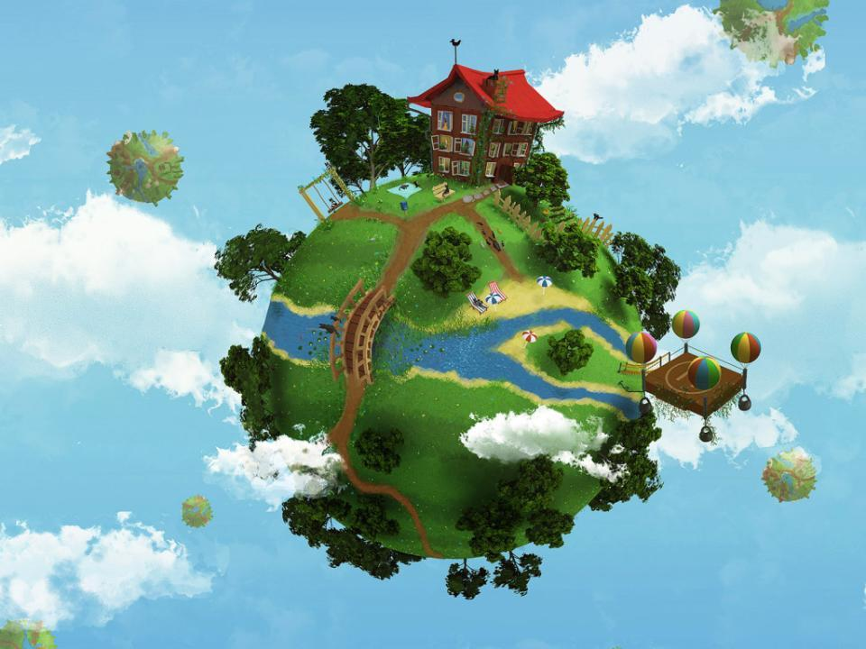
Планета ХУДОЖНИКОВ

Slide 18
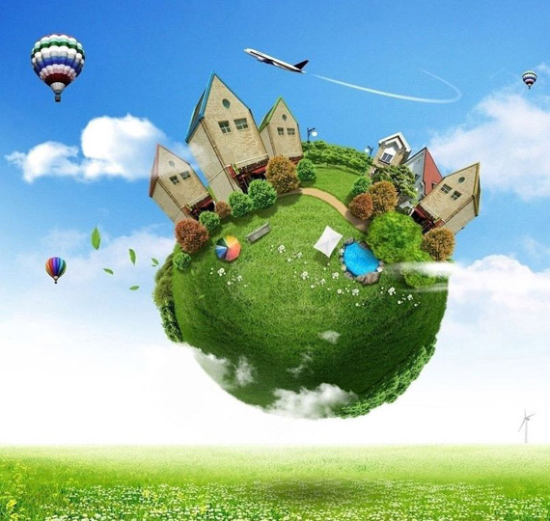
Планета ПЕСЕН

Slide 20
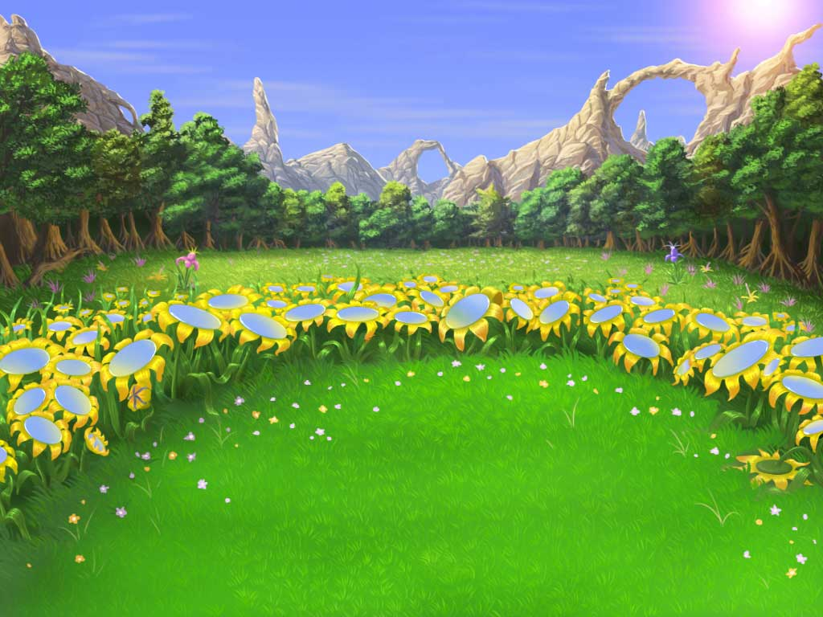
Планета ЦВЕТОВ

Slide 22
ПЛАНЕТА НЕВЫУЧЕННЫХ УРОКОВ

Slide 23
Планета
ВЫУЧЕННЫХ УРОКОВ

Slide 25
